Slide 1
資料－３
平成２９年度第一回
大阪モノレール技術審議会
今後のスケジュール
平成２９年７月１１日（火）

Slide 2
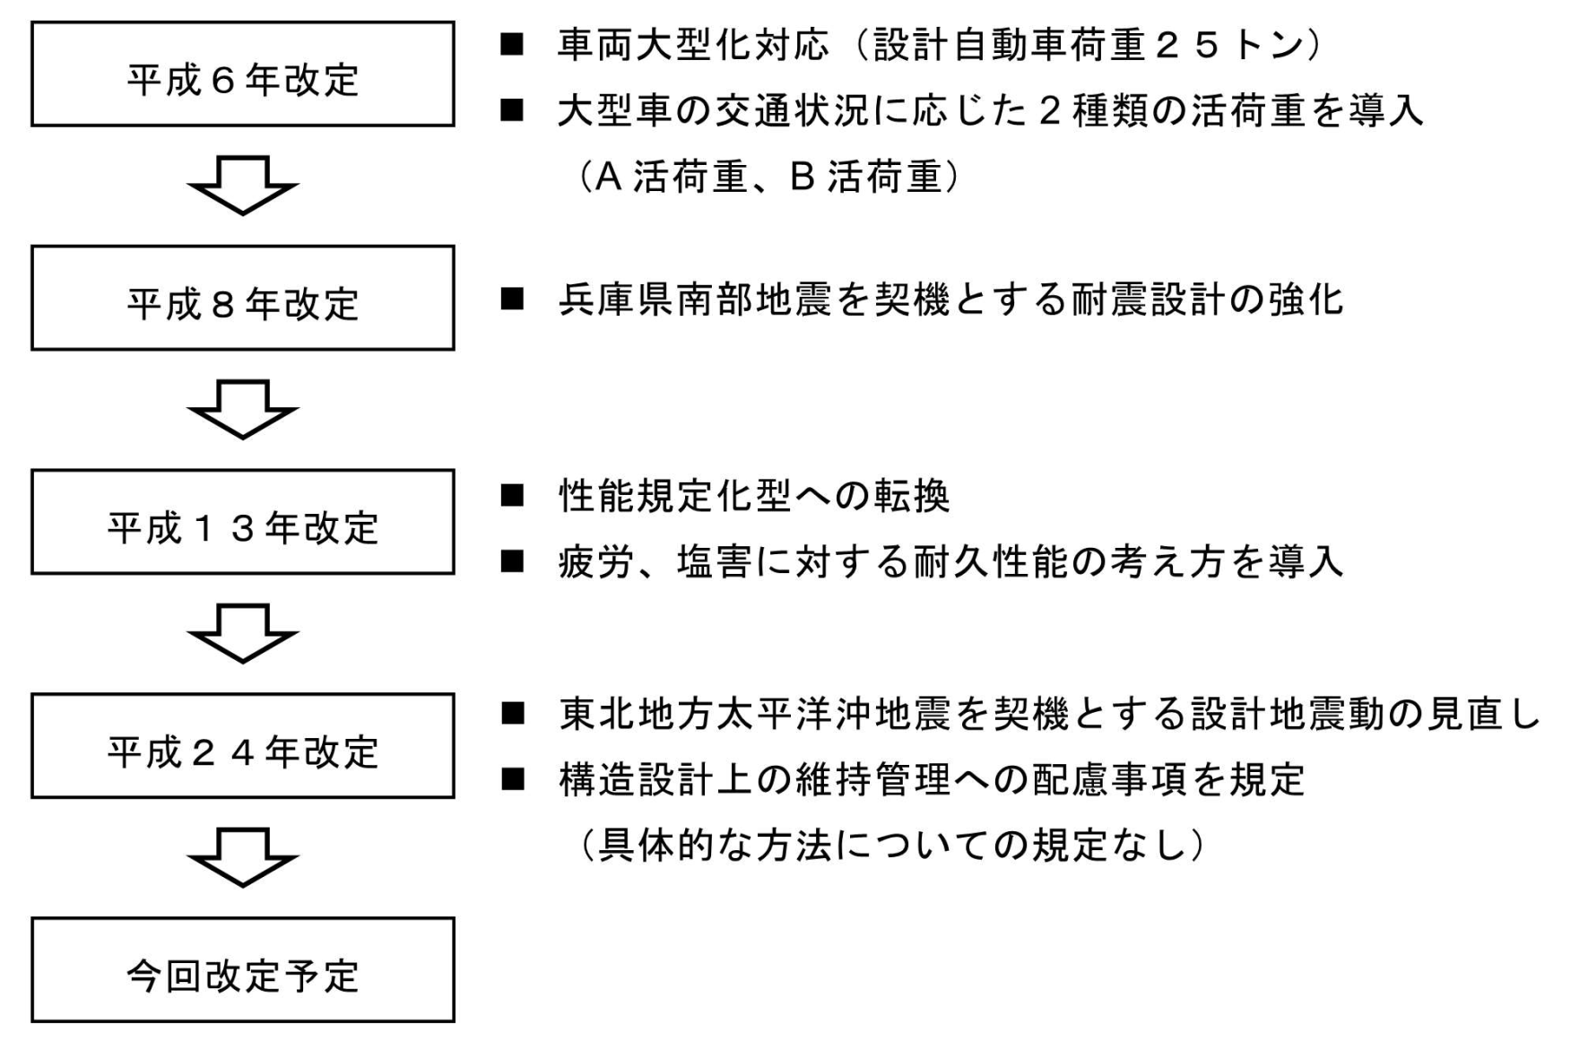
道路橋示方書に関する国の動き
・『橋、高架の道路等の技術基準』の改定の動き
※出典：社会資本整備審議会 道路分科会 第８回道路技術小委員会 審議会資料（平成29年6月30日）

Slide 3
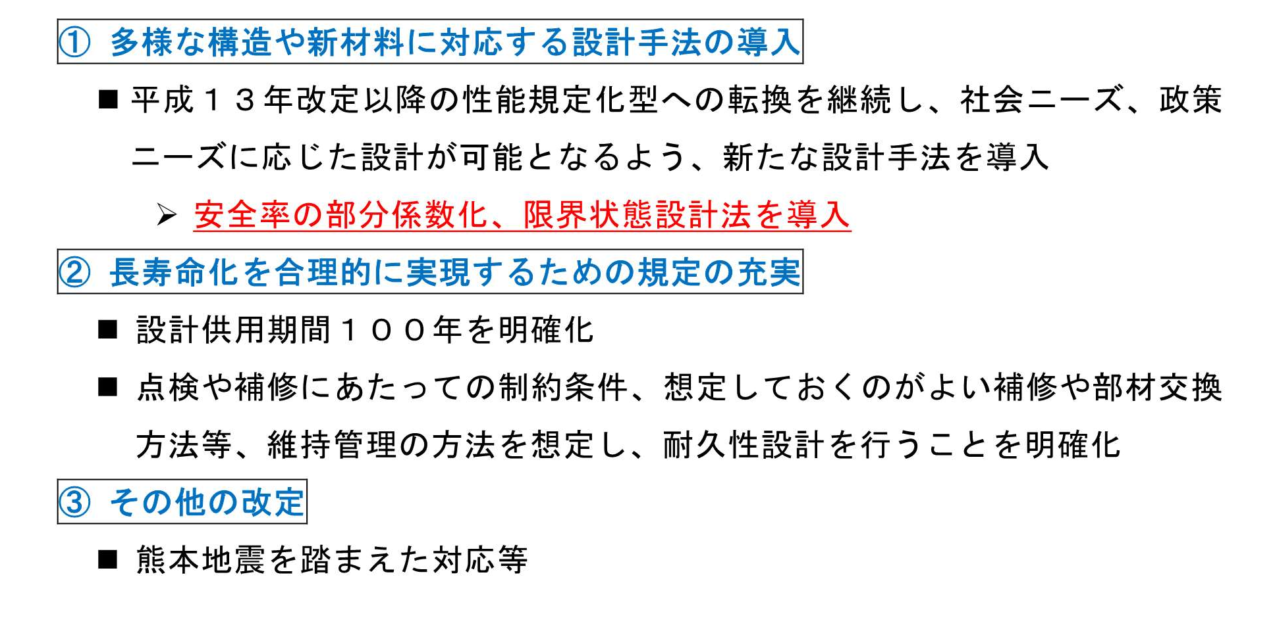
道路橋示方書の改定
『橋、高架の道路等の技術基準』の改定を目的として
平成２９年６月３０日（金）に国土交通省 道路局 にて審議会が開催された。
※出典：社会資本整備審議会 道路分科会 第８回道路技術小委員会 審議会資料（平成29年6月30日）

Slide 4
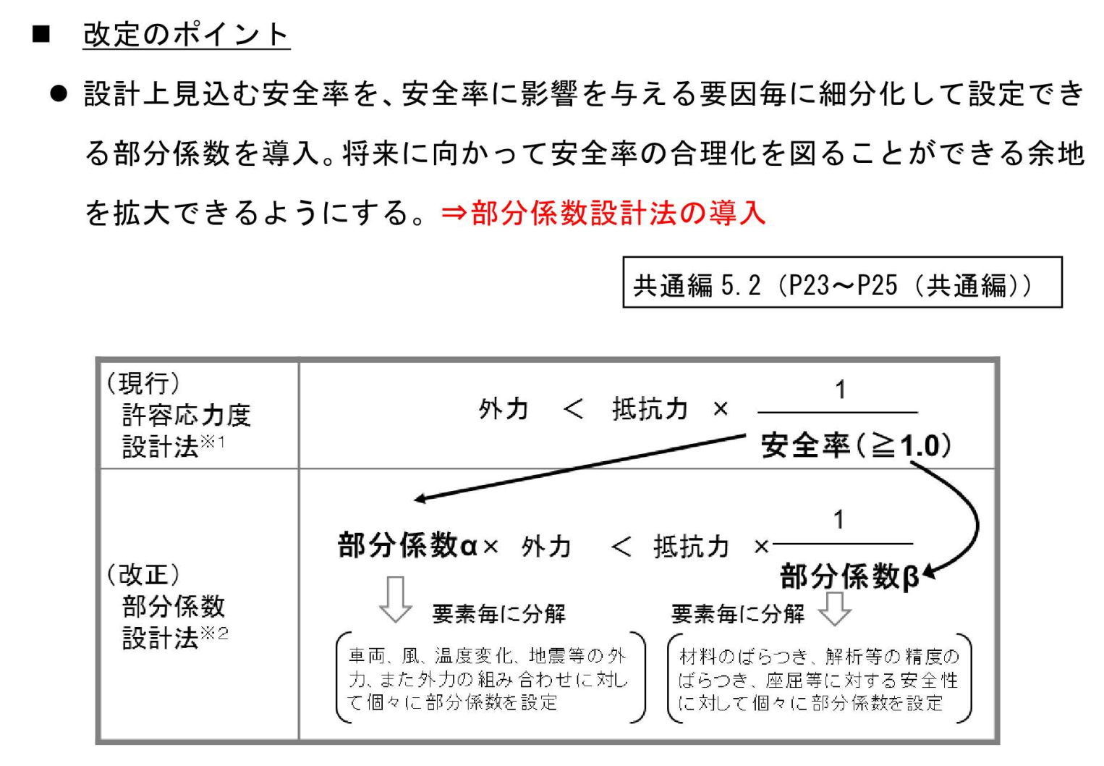
道路橋示方書の改定
『橋、高架の道路等の技術基準』の改定を目的として
平成２９年６月３０日（金）に国土交通省 道路局 にて審議会が開催された。
※出典：社会資本整備審議会 道路分科会 第８回道路技術小委員会 審議会資料（平成29年6月30日）

Slide 5
今後の審議会スケジュール
新たな道路橋示方書の改定に関する情報を収集し、大阪モノレール構造物設計指針等への適用を進めてまいりたいと考えております。
次回審議会 道路橋示方書改定にかかる新たな国の動きがあった
後に、速やかに開催
↓
大阪モノレール構造物設計指針等の改訂

